Slide 1
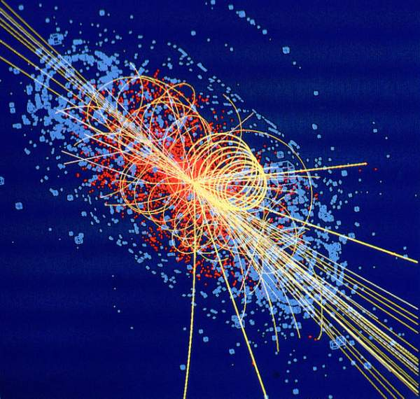
Fundamentale Fragen der Teilchenphysik

Slide 2
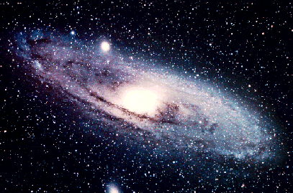
Fundamentale Fragen
Zwei Kernfragen der Teilchenphysik
(heute: Hochenergiephysik):
Aus welchen Teilchen besteht die Materie ?
Welche Wechselwirkungen herrschen zwischen diesen Teilchen ?
Woher kommen wir, wohin gehen wir?

Slide 3
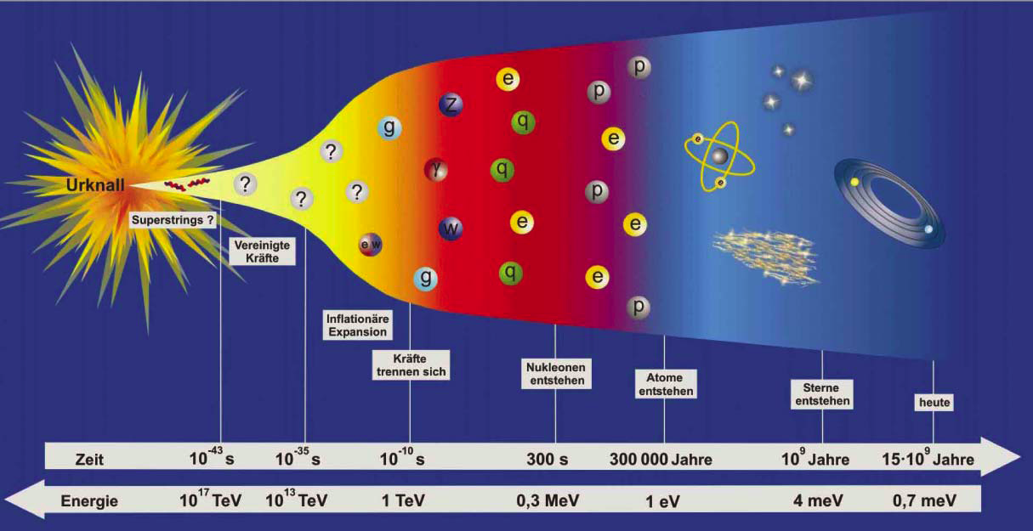
Blick zurück zum Urknall
Bester Teilchenbeschleuniger: Weltall!
Terrestrische Beschleuniger:
können Bedingungen bis 10⁻¹⁰s nach dem Urknall erzeugen

Slide 4
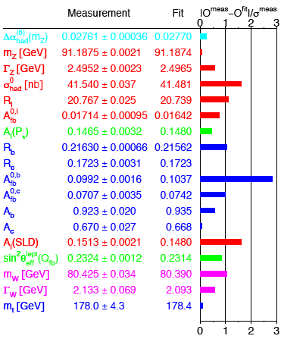
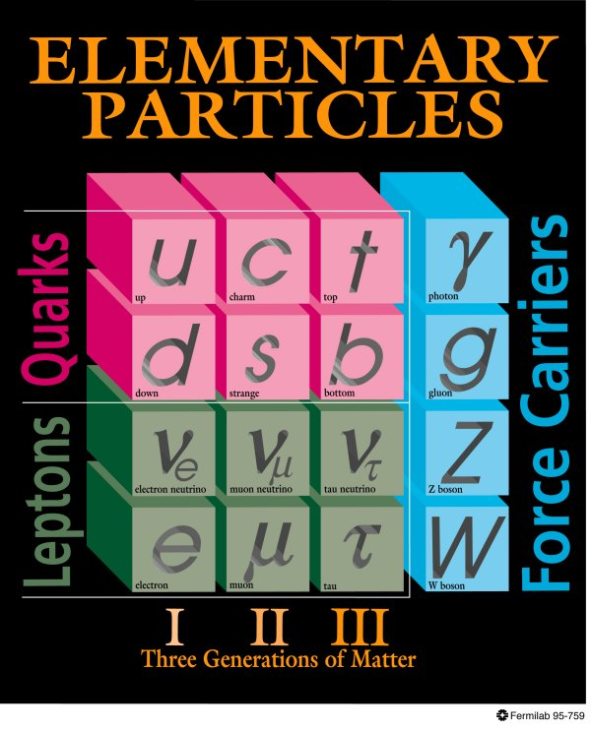
Teilchenphysik am Ende des 20. Jhdts.
Das Standardmodell wurde bis O(100 GeV) eindrucksvoll experimentell bestätigt, teilweise mit höchster Präzision!

Slide 5
Teilchenphysik am Ende des 20. Jhdts.
Es kann jedoch nur eine beschränkte Gültigkeit haben, da:
Gravitation nicht inkludiert
keine Lösung des Hierarchieproblems
keine Vereinheitlichung der Kopplungskonstanten
neue Phänomene nicht enthalten (Neutrinomassen, etc.)
etc.
Energieskala Λ für Gültigkeit des Standardmodells:
Λ < M_{Planck} ~ 10¹⁹ GeV
(Gravitationseffekte werden signifikant)
Das Standardmodell muß erweitert werden!
Mehr als das: eine Revolution hat sich angebahnt … !

Slide 6
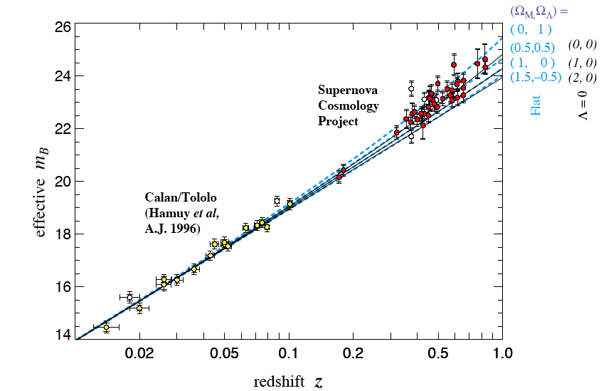
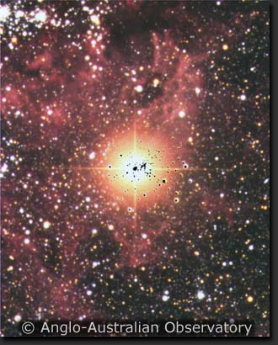
Astrophysik - Teilchenphysik
1998: Inflationäre Expansion des Universums aus Beobachtungen von Ia-Supernovae. Erklärbar durch nicht verschwindende kosmologische Konstante bzw. durch nicht verschwindende Komponente “dunkler Energie”.
Bester Fit:
Ω_{M}=0.28
Ω_{Λ}=0.72
SN1987A
Hubble-Diagramm
z.B. Perlmutter et al.
astro-ph/9812133
Ω_{M} + Ω_{Λ} = 1 … Universum ist flach
Notes:
Om = 0.28 -> low density universe
OL = 0.72 -> nicht verschwindende kosmologische Konstante (Friedmann-Modell)

Slide 7
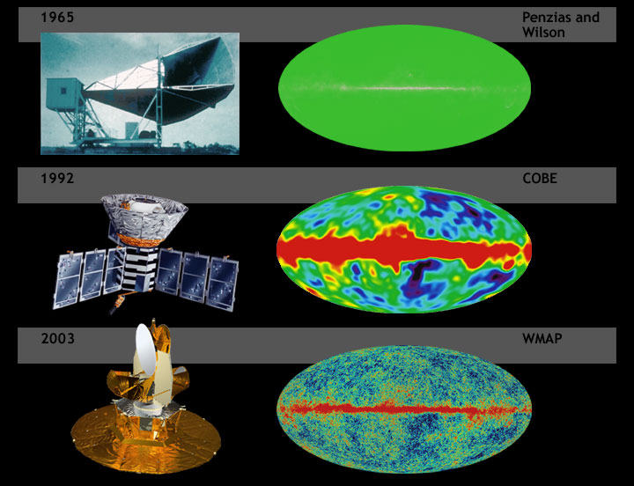
Kosmische Hintergrundstrahlung

Slide 8
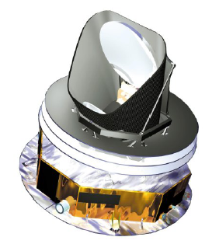
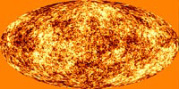
Messung kosmologischer Parameter
Heute:
WMAP (NASA Wilkinson Microwave Anisotropy Probe)
Ω_{tot} (total) = 1.02 ± 0.02
Ω_{Μ} (matter) = 0.27 ± 0.03
Ω_{Β} (baryons) = 0.045 ± 0.005
Ω_{ν} (hot dark matter) < 0.015 (95% confidence)
-> Bekannte baryonische Materie: ~ 4%
-> Cold dark matter: ~ 23%
-> Dark energy: ~ 73%
Ab 2007: PLANCK (ESA)
Auflösung: 5 μK

Slide 9
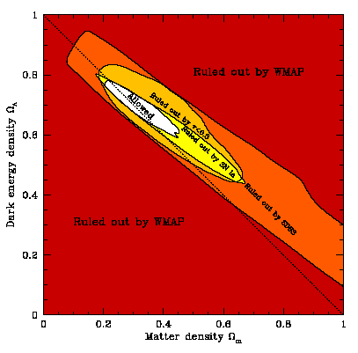
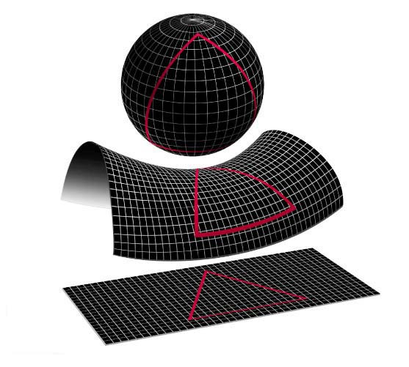
Dunkle Energie
WMAP, SDSS (Sloan Digital Sky Survey), Supernovae:
Das Universum ist flach!
Ω_{M} + Ω_{Λ} = 1 - Ω_{k}
Ω_{k} = 0
Tegmark et al., astro-ph/0310723

Slide 10
Offene Fragen
Woher kommen die Massen der bekannten Teilchen?
(Wie) kann das Standardmodell erweitert werden?
Gibt es mehr als 3 Generationen?
Welche Rolle spielen massive Neutrinos?
Wie kann man das Confinement verstehen?
Was ist die dunkle Materie (schwere SUSY-Teilchen, Axionen, …?)
Können alle Kräfte vereint werden? Wie geht die Gravitation ein?
Was ist die dunkle Energie (Einsteins kosmologische Konstante, …?)
Gibt es zusätzliche Dimensionen?
Wie entstand das Universum?
(Warum) ist das Universum flach?
(Warum) ist die Antimaterie verschwunden?

Slide 11
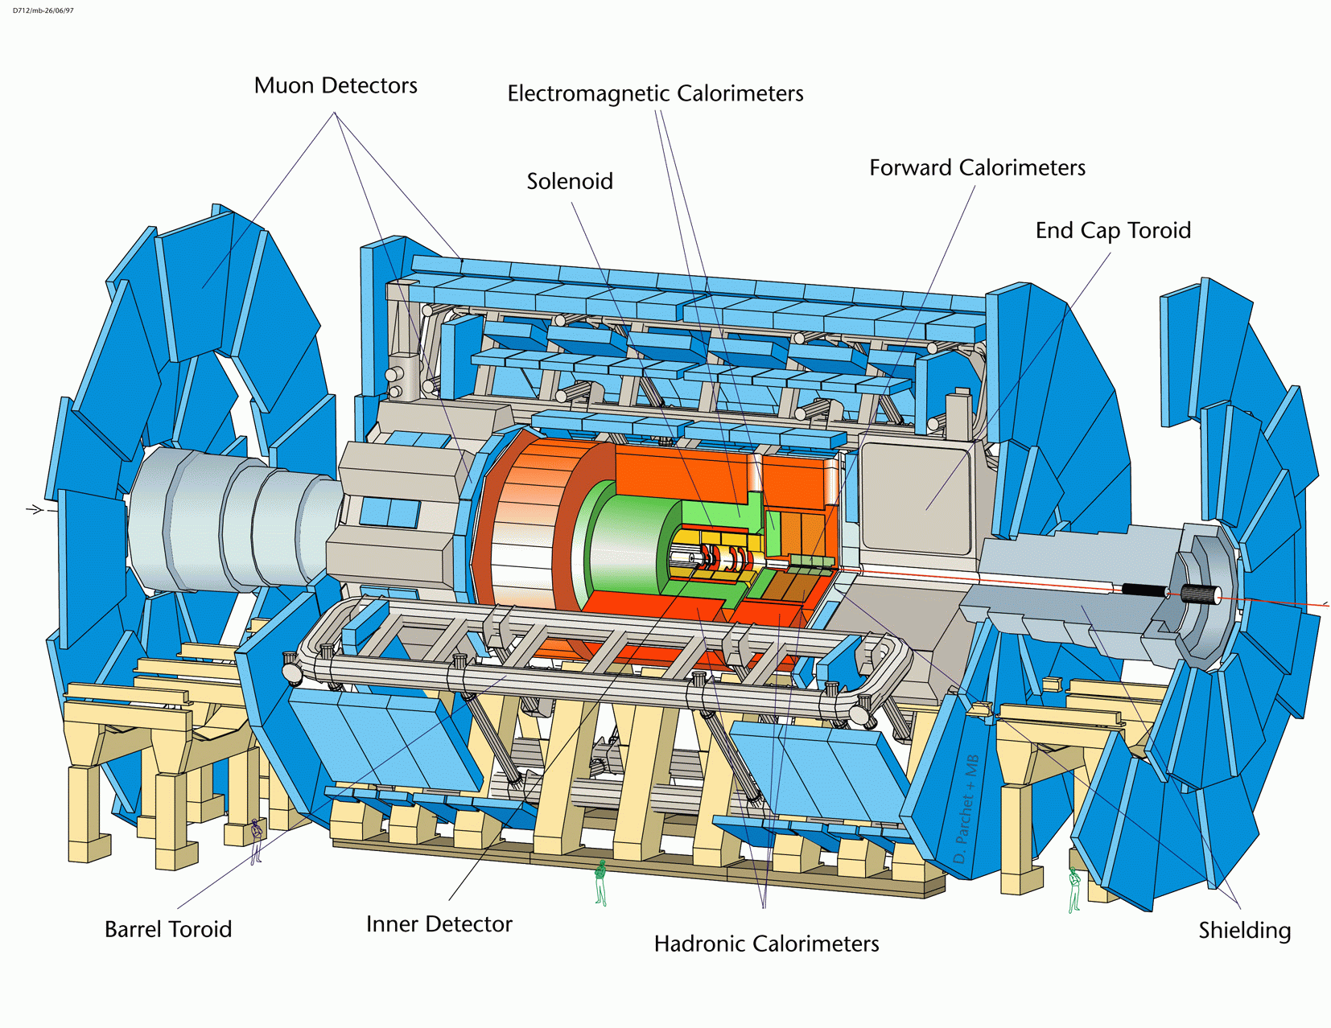
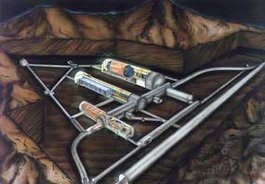
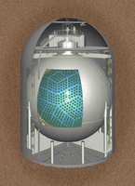
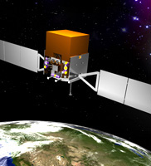
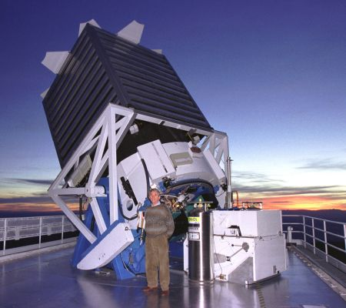
Werkzeuge zur Beantwortung
Experimente an Beschleunigern
z.B. FNAL: Tevatron
BNL: RHIC
DESY: HERA
CERN: Large Hadron Collider (LHC)
?: Linear Collider
ATLAS
Gran Sasso
Experimente in Untergrundlaboratorien
Experimente an Kernreaktoren
Raumsonden
SDSS
KamLAND
GLAST
Terrestrische Teleskope

Slide 12
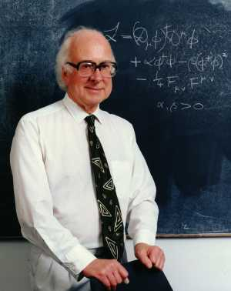
Ursprung der Masse
Elektromagnetische und schwache Wechselwirkung sind durch fundamentale Symmetrien verbunden, dennoch manifestieren sie sich in verschiedener Weise.
m_{γ} = 0
m_{W} ~ 80 GeV/c²
m_{Z} ~ 91 GeV/c²
Warum sind die Massen so verschieden?
Higgs-Mechanismus
Erklärung:
Durch Interaktion mit einem Quantenfeld erhalten Teilchen Masse.
Einfachstes Modell hat nur ein neutrales, skalares Higgs-Boson.
v = 246 GeV/c² … Vakuumerwartungswert des Higgsfeldes
… unbekannt -> Higgsmasse von der Theorie nicht vorhergesagt!

Slide 13
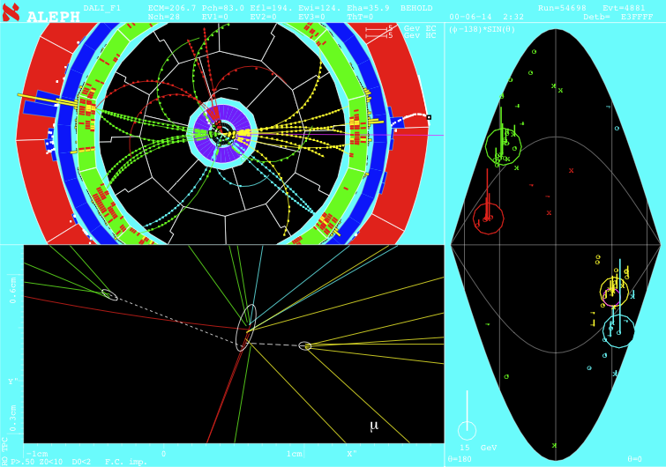
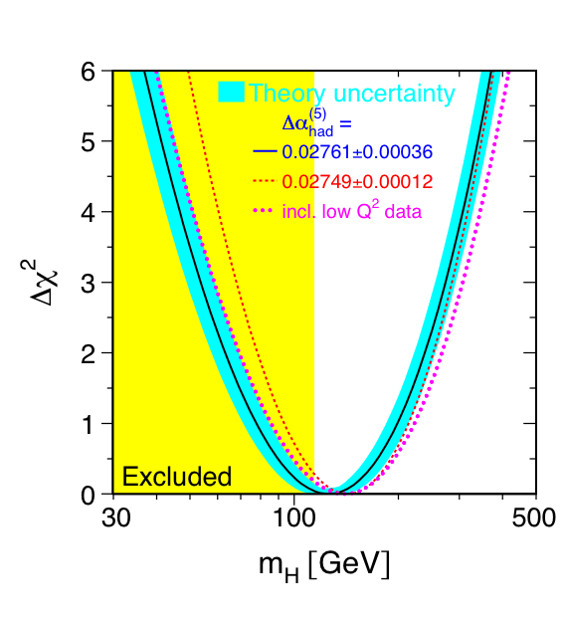
Status der Higgsmassenbestimmung
Direkte Suche bei LEP 2000 beendet.
Resultat: m_{H} > 114.4 GeV/c² @ 95 c.l.
1. Higgs, wenn Masse ~ 115 GeV/c²!
Dominanter Prozeß bei LEP: e⁺e⁻ -> HZ
Aus ‘precision electroweak fits’
(LEP, SLD, CDF, D0) folgt:
Wahrscheinlichster Wert:
m_{H} = (126 +73 - 48) GeV/c²
Durch neue Topmassenmessung von 178 GeV/c² und Strahlungskorrekturen m_{H} um ca. 26 GeV/c² erhöht!
m_{H} < 280 GeV/c² @ 95 c.l.

Slide 14
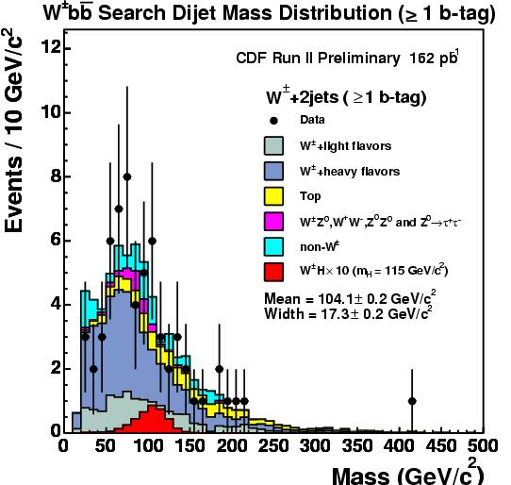
Higgssuche am Tevatron
Experimentell am besten zugängliche Kanäle:
qq → HW
qq → HZ
gg → H → WW (m_{H} > 135 GeV/c²)
~
M.Spira, hep-hp/9810289

Slide 15
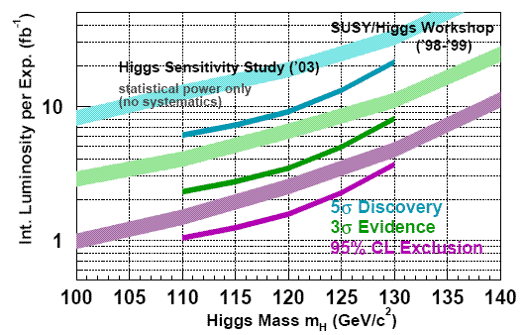
Higgssuche am Tevatron
In den nächsten Jahren wird Tevatron den Higgsmassenbereich weiter einschränken. Bis 2008 werden ca. 4 bis 8 fb⁻¹ integrierte Luminosität erwartet -> Tevatron kann Higgs bis zumindest ~ 130 GeV/c² ausschließen. Eine 5σ -Entdeckung weit über den bei LEP erforschten Bereich scheint jedoch nicht möglich.
Fermilab-Pub-03/320-E
8 fb⁻¹
4 fb⁻¹

Slide 16
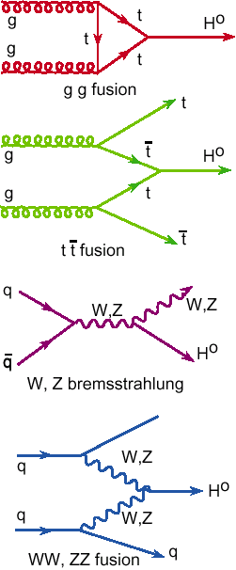
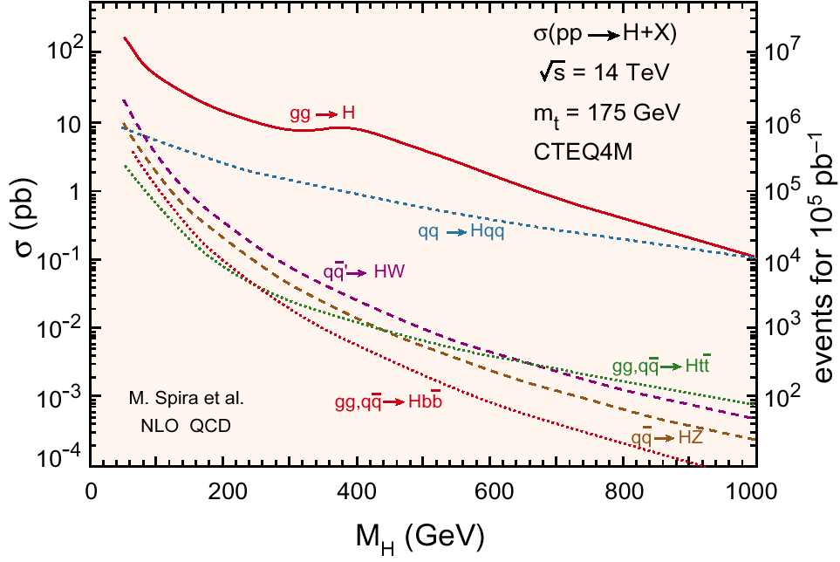
Higgsproduktion am LHC
Erzeugungs-
prozesse
Produktionswirkungsquerschnitte

Slide 17
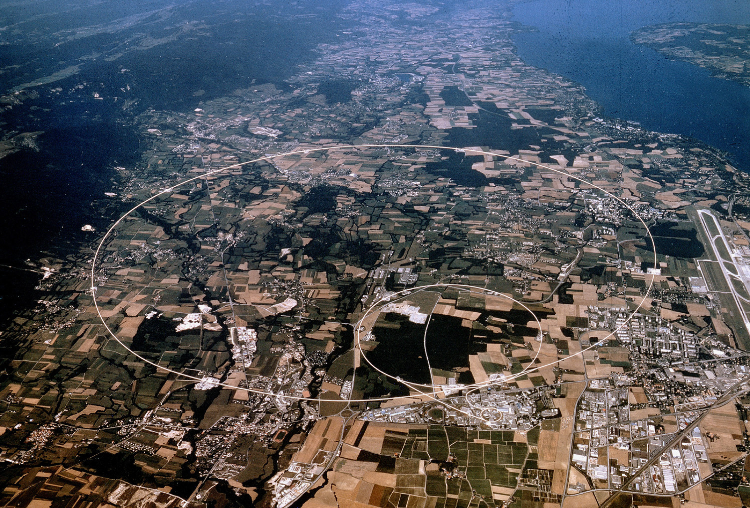
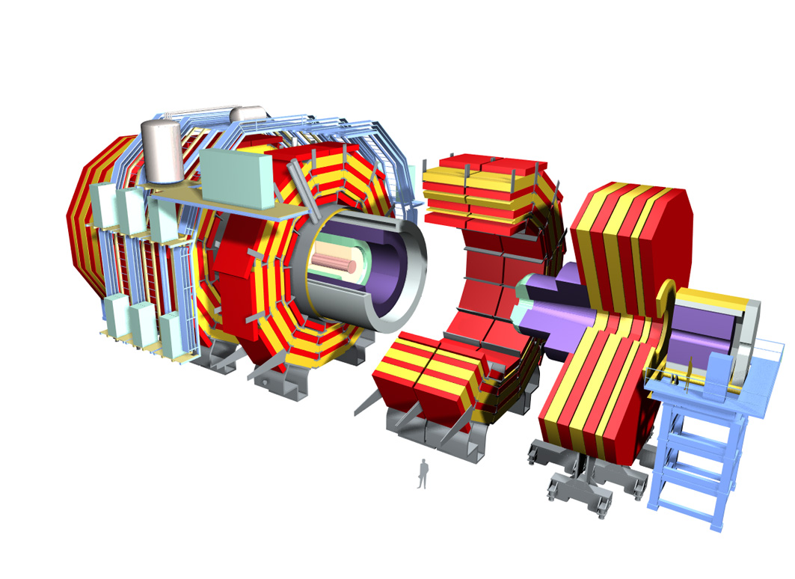
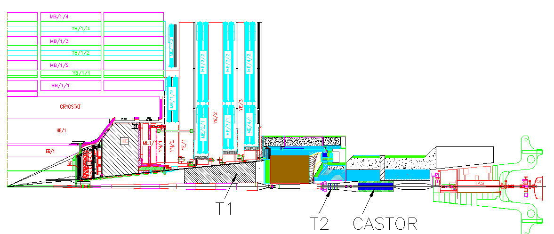
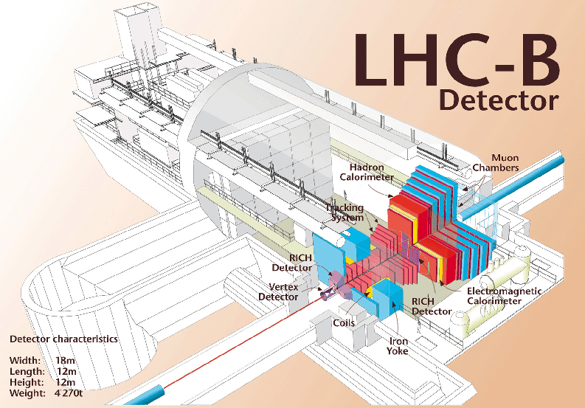
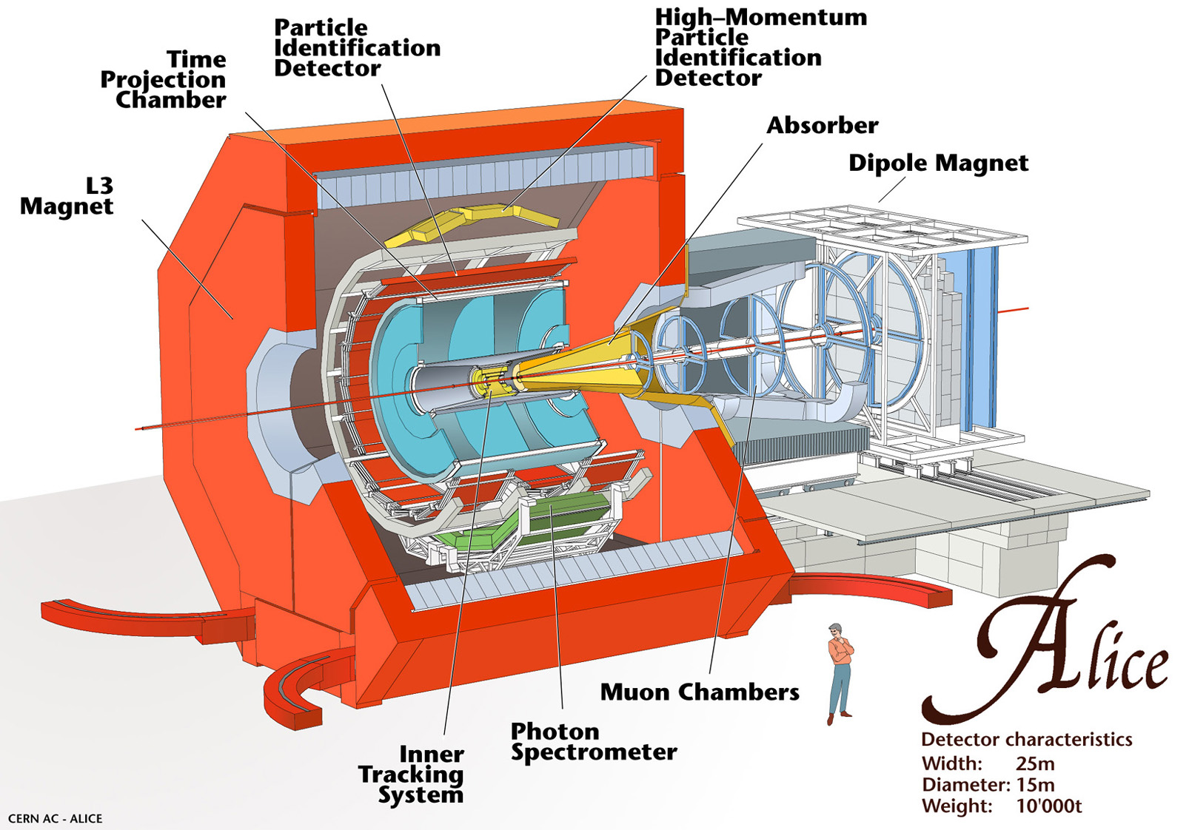
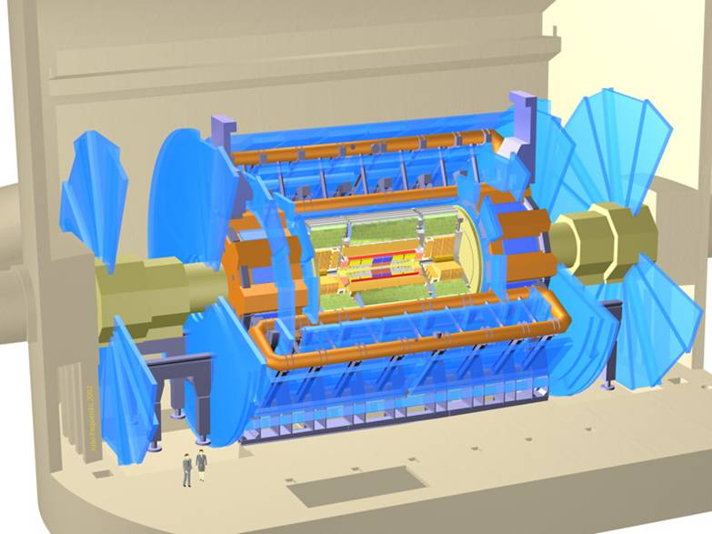
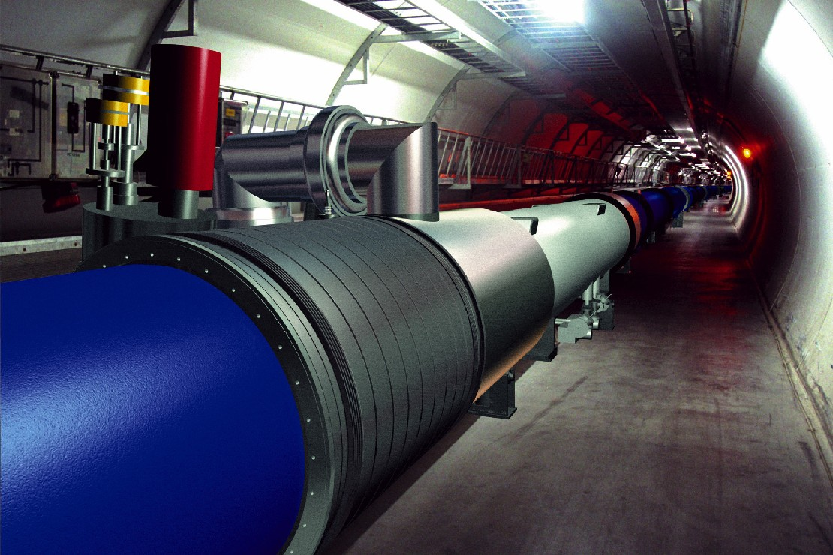
Large Hadron Collider
Start: Juni 2007
TOTEM
CMS
ALICE
SPS
LHC
ATLAS

Slide 18
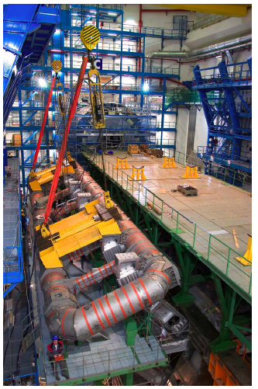
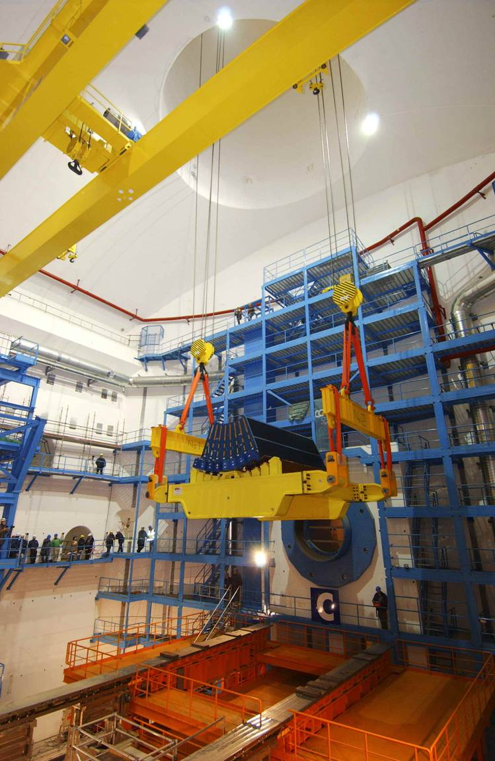
ATLAS
Barrel Tile
Calorimeter
Barrel Toroid

Slide 19
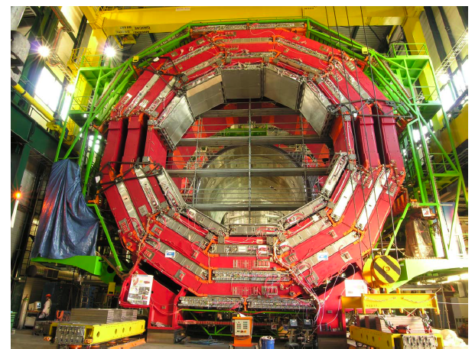
CMS
Barrel Magnetjoch
mit Müonkammen

Slide 20
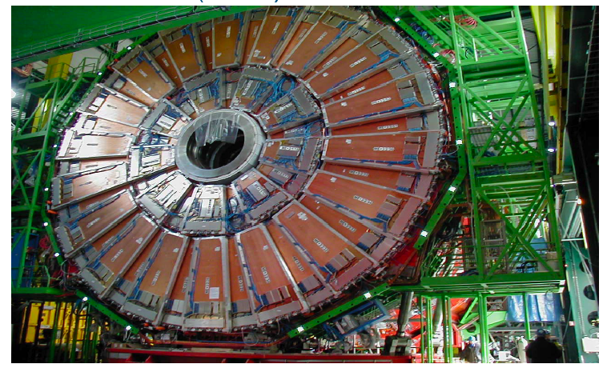
CMS
Endkappen
Müonkammern

Slide 21
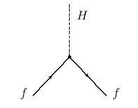
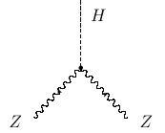
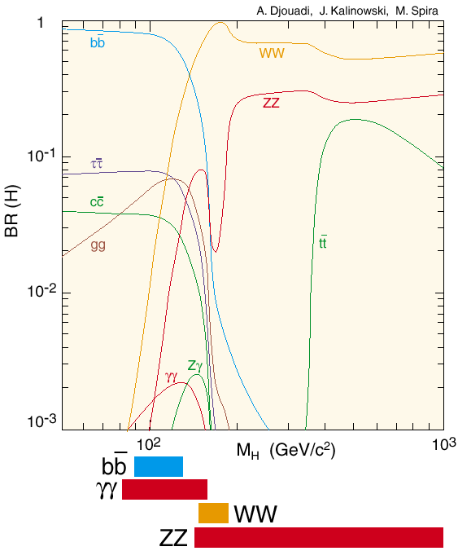
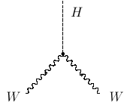
Higgssuche bei LHC
Higgs koppelt proportional zur Masse!
Verzweigungsverhältnisse
Bevorzugte Suchkanäle
-
80 GeV < m_{H} < 140 GeV H -> γγ, H -> bb
130 GeV < m_{H} < 700 GeV H -> ZZ(*) -> 4 l (l = e, μ)
500 GeV < m_{H} < 1000 GeV H -> ZZ -> 2 l + 2 Jets
500 GeV < m_{H} < 1000 GeV H -> ZZ -> 2 l + 2 ν
800 GeV < m_{H} < 1000 GeV H -> WW-> l + ν + Jets
800 GeV < m_{H} < 1000 GeV H -> ZZ-> 2 l + 2 Jets

Slide 22
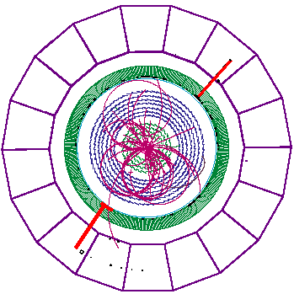
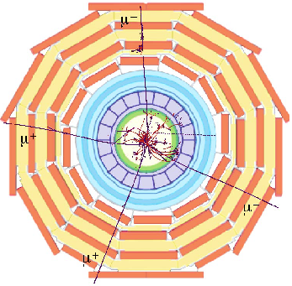
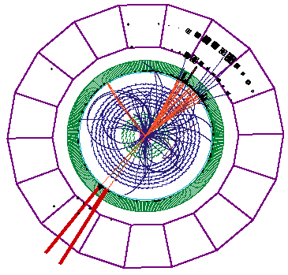
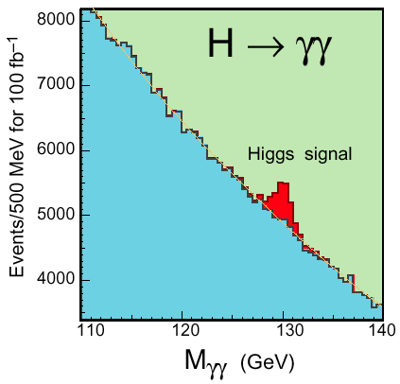
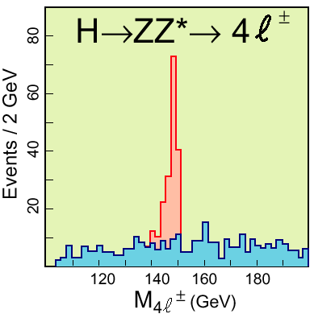
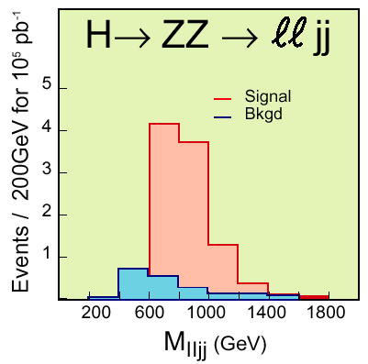
Higgs bei CMS

Slide 23
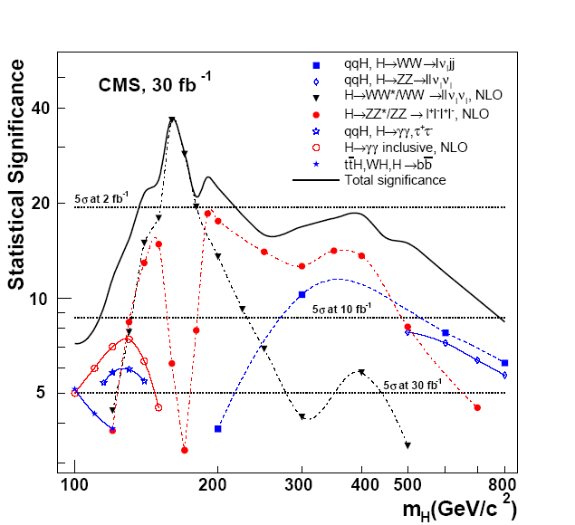
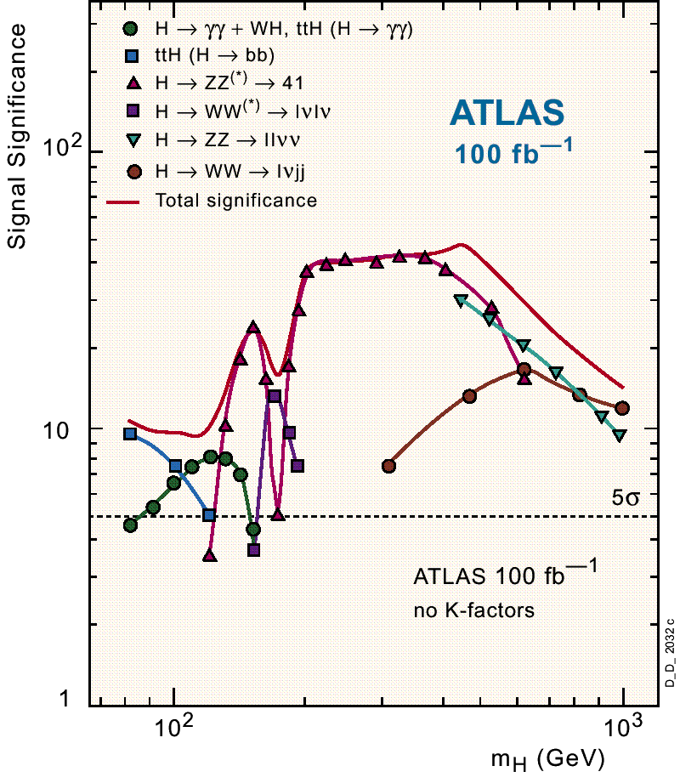
Higgssignifikanzen am LHC
Der gesamte vernünftige Higgsmassenbereich kann überspannt werden. Eine 5σ - Entdeckung ist in vielen Fällen bereits möglich bei 2 fb⁻¹ (einige Monate Laufzeit bei Luminosität 2x10³³ cm⁻²s⁻¹)

Slide 24
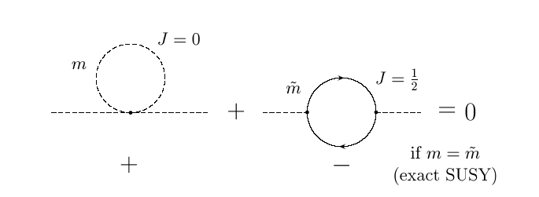
Motivation für Supersymmetrie
SUSY
Um bei hohen Energien unnatürlich große Strahlungs-korrekturen zur Higgsmasse zu vermeiden, fordert man zu jedem Fermion des Standardmodells einen supersym-metrischen Boson-Partner und vice versa.
~
Falls SUSY exakte Symmetrie ist, gilt: m = m
Jedoch wurde bisher kein SUSY-Teilchen gefunden, deshalb muß Symmetrie gebrochen sein: m ≠ m
~

Slide 25
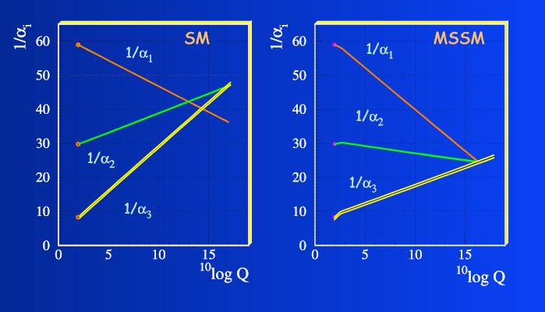
Vereinheitlichung der Kopplungskonstanten
Die Kopplungskonstanten können innerhalb von SUSY vereint werden, nicht jedoch im Standardmodell. Wenn die Masse des SUSY-Partners in der Größenordnung m ~ 1 TeV liegt, dann gilt die GUT-Vereinigung bis zu ~ 10¹⁶ GeV.

Slide 26
Supersymmetrisches Teilchenspektrum
SUSY
Standard- Modell
Supersymmetrie
u
,
d
,
s
,
c

Slide 27
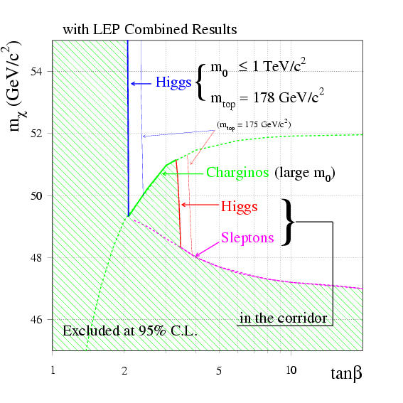
Schranken von LEP und Tevatron
SUSY
~
~
m (l, χ±) > 90-100 GeV LEP II
m (q,g) > 250 GeV Tevatron Run I
m (χ = LSP) > 47 GeV LEP II
~
~
~
m_{top} = 180 GeV/c²
Der ausgeschlossene tanβ - Bereich hängt stark von m_{top} und m_{h} ab.

Slide 28
Supersymmetrie - Suchstrategie
SUSY
Suche nach Abweichungen vom Standardmodell
leicht!
Messung der SUSY Massenskala M_{SUSY}
leicht!
Messung der Modellparameter
(z.B. Massen, Kopplungen, Breiten, Spins)
schwierig!

Slide 29
SUSY-Kaskaden
SUSY
Supersymmetrische Teilchen können spektakuläre Signaturen durch Kaskadenzerfälle aufweisen, die zu Endzuständen mit Leptonen, Jets und fehlender Energie führen.
~
~
Beispiel eines qg Ereignisses:
q -> χ₂⁰ q
g -> qq
~
~
~
μ μ
~
χ₁⁰ μ
~
~
~
χ₁± q
~
e ν
χ₁⁰

Slide 30
Inklusive Suche
Produktion von SUSY-Teilchen am LHC dominiert durch Gluinos und Squarks
Falls R-Parität R = (-1)^{2S+3B+L} erhalten ist, findet man charakteristische Ereignisse durch Kaskadenzerfälle: mehrere Jets, Leptonen und fehlende Energie
Typische Selektion: N_{Jet} > 4, E_{T} > 100, 50, 50, 50 GeV, E_{T}^{miss} > 100 GeV
“Effektive Masse”
M_{eff} = E_{T}^{miss} + E_{TJet1} + E_{TJet2} + E_{TJet3} + E_{TJet4}
SUSY
Beispiel: mSUGRA
m₀ = 100 GeV, m_{1/2} = 300 GeV
tan β = 10, A₀ = 0, μ > 0
Standardmodell
I. Hinchliffe et al., hep-ph/9610544

Slide 31
SUSY-Massenskala
SUSY
m₀=100 GeV
m_{1/2}=300 GeV
tanβ=2
M_{SUSY} = 663 GeV
Scatterplot für verschiedene SUSY-Modelle mit annähernd gleicher Masse des leichten Higgs
-o- SUSY-Signal
tt
W→ lν, τν
Z→ νν, ττ
QCD jets
Das Maximum der Massenverteilung von Meff bzw. Der Punkt, an an dem das Signal den Untergrund des Standardmodells zu übertreffen beginnt, liefert eine erste Abschätzung der SUSY-Massenskala, die wie folgt definiert ist:
_
_
_

Slide 32
Bestimmung von SUSY-Parametern
SUSY
1
Beispiel:
Massenbestimmung mit Hilfe
von Dileptonspektren
~
χ₁⁰
… Kandidat für kalte dunkle Materie!

Slide 33
Rekonstruktion von SUSY-Teilchen
SUSY
Beispiel: Sbottom-Erzeugung
(leichte Squarks analog)
p
b
l
±
Endzustand:
≥ 2 isolierte e /μ (+/-) mit hohem p_{T}
≥ 2 (b-) Jets mit hohem E_{T}
E_{T} ^{miss}
b
p
~
~
(26 %)
p
p
−>
g
−>
b
b
(35 %)
(0.2 %)
~
~
(60 %)
l
±
l
±
−>
χ
0
l
+
l
−
1

Slide 34
Massenbestimmung für leichte Squarks
Squarks (“Punkt B”)
CMS 1 fb⁻¹
m₀
100 GeV
m_{1/2}
250 GeV
tan β
10
A₀
0
sign μ
+
~
~
~
~
m(u_{L},c_{L},d_{L}, s_{L} ) ~ 540 GeV
~
m(g) = 595 GeV
m(χ₁⁰) = 96 GeV
m(χ₂⁰) = 175 GeV
m(b₁) = 496 GeV
Annahme: m(χ₁⁰) bereits bekannt.
p(χ₂⁰ ) aus Leptonen:
CMS 1 fb⁻¹
M. Chiorboli
~
~
~
~
~
~
M(χ₂⁰q) = (536±10) GeV

Slide 35
Massenbestimmung für Sbottom und Gluinos
M. Chiorboli
CMS 10 fb⁻¹
CMS 10 fb⁻¹
~
~
-
M(χ₂⁰b) = (500±7) GeV
M(χ₂⁰bb) = (594±7) GeV

Slide 36
Materie-Antimaterie-Asymmetrie
- Die Kosmologie legt nahe, daß es zum Standardmodell eine zusätzliche Quelle von CP-Verletzung geben muß (Materie - Antimaterie - Asymmetrie). Die CP-Verletzung muß vermutlich teilweise durch neue Physik erklärt werden.
- Präzisionsmessung der CKM-Matrix ist notwendig. Zur Zeit sind die Experimente BaBar und Belle im Betrieb. LHC-b ist ein zukünftiges LHC-Experiment. B-Factories könnten auch gebaut werden.
Direkte CP-Verletzung im B-System
-
Zerfallsraten für B⁰ → π ⁺ π ⁻ und B⁰ → π ⁺ π ⁻
-
B⁰
B⁰
hep-ex/0502035v2

Slide 37
Cabbibo-Kobayashi-Maskawa-Matrix
(
)
V_{ud} V_{us} V_{ub}
V_{CKM} = V_{cd} V_{cs} V_{cb} = V_{CKM}⁽³⁾ + δV_{CKM}
V_{td} V_{ts} V_{tb}
(
)
1- λ² λ Α λ³(ρ−iη)
V_{CKM}⁽³⁾ = -λ 1-λ²/2 A λ²
A λ³ (1-ρ-iη) -Aλ² 1
V_{ij} sind proportional zur Stärke der Kopplung von down-artigen (d, s, b) und up-artigen Quarks (u, c, t) an W±.

Slide 38
B-Physik
Beispiele für mögliche Messungen:
β + γ B_{d}⁰ -> π⁺ π ⁻
β B_{d}⁰ -> J/ψ K_{S}
γ - 2 χ B_{s}⁰ -> D_{S}±K ±
χ B_{s}⁰ -> J/ψ Φ
γ B_{d}⁰ -> D⁰K^{*0}, D⁰K^{*0} , ...
-

Slide 39
Globaler CKM-Fit
Gibt es noch Raum für neue Physik?
Beiträge von Neuer Physik sind jedenfalls klein!

Slide 40
Neutrinos
Viele Fragen offen!
Einige davon:
Gibt es schwere Neutrinogenerationen?
Welche absoluten Werte haben die Neutrinomassen?
Wie ist die Relation von Flavoreigenzuständen zu Masseneigenzuständen (Mixing)?
Wie ist die Massenhierarchie?
Sind Neutrinos Dirac- oder Majoranateilchen?

Slide 41
Neutrinogenerationen
Die Anzahl der Generationen von leichten Neutrinos (m_{ν}< m_{Ζ}/2) wurde bei LEP und SLC über die Zerfälle Ζ ⁰ → ν + ν indirekt gemessen.
-
Γ_{Z} = Γ (Ζ⁰ → Hadronen) + 3Γ (Ζ⁰ → l ⁺l ⁻ ) + N_{ν} Γ ( Ζ ⁰ → ν ν )
Aus Feynman-Diagrammen berechnet:
( Ζ ⁰ → ν ν ) = 0.166 GeV
Kompatibilität der Zerfallsbreiten mit Experiment nur wenn:
Ν_{ν} = 3
LSND (Los Alamos) behauptet, ein “steriles” Neutrino gefunden zu haben …
Konfirmation durch MiniBooNE ?
41

Slide 42
Atmosphärische Neutrinos
Produziert als Zerfallsprodukte in Hadronschauern bei Kollisionen von kosmischen Strahlen mit Kernen in der Atmosphäre:
p
p + N → π’s + X
π → μ + ν_{μ}
μ ◊ e + ν_{μ} + ν_{e}
π
μ
Auf der Erdoberfläche sollte gelten:
2 ν_{μ} pro ν_{e}
ν_{μ}
e
ν_{e}
ν_{μ}

Slide 43
Neutrino-Oszillationen
Atmosphärische Neutrinos lieferten Hinweise auf Physik jenseits des Standardmodells -> Neutrinos haben Masse!
R’ = R_{μ/e}^{Daten} / R_{μ/e}^{Monte Carlo} ~ 0.65
Keine Oszillationen
Messungen verschiedener Experimente ca. 1980-1990

Slide 44
Neutrino-Mixing
ν_{l} = U_{li} ν_{i}
U: Pontecorvo-Maki-Nakagawa-Sakata (MNSP) Matrix
Unitäre Matrix mit 3 Winkeln (θ₁₂ , θ₁₃ , θ₂₃) und 1 CP-verletzenden Phase δ
Im Gegensatz zum Quark-Mixing ist Neutrino-Mixing groß!
U =
(Dirac)
-
ν_{μ} ⇓◊ ν_{τ}
ν_{μ} ⇓◊ ν_{e}
ν_{e} ⇓◊ ν_{μ,τ}
atmosph., solar,
Beschl., Reaktoren
θ₁₃ und δ weitgehend unbekannt!

Slide 45
Superkamiokande-Experiment
Zylinder mit hochreinem Wasser gefüllt. An den Wänden befinden sich Photoelektronenvervielfacher mit je 50 cm Durchmesser. Cerenkoveffekt dient zum Nachweis der Reaktionen:
ν_{e} + N → e + X
ν_{μ} + N → μ + X

Slide 46
Unterscheidung von μ und e
Elektronen streuen stärker in Wasser als Müonen, da sie leichter sind. Ihr Cerenkovkegel ist diffuser als der von Müonen.
μ
e

Slide 47
Müon-Ereignis
Zerfallselektron

Slide 48
Elektron-Ereignis

Slide 49
KamLAND

Slide 50
Bestätigung der Oszillationshypothese
Oszillationen ν_{μ} ν_{τ}
Neutrinozerfall
Dekohärenz
hep-ex/0404034
hep-ex/0406035
Superkamiokande 2004
KamLAND 2004
Überlebenswahrscheinlichkeit für ν_{μ}:
1.27Δm²(eV²) L (km)
P(ν_{μ} –> ν_{μ}) = 1 - sin²2θ₂₃ sin^{2 _________________________}
E (GeV)
Superkamiokande:
sin²2θ₂₃ > 0.90 (90% C.L.) 0.0019 eV² < Δm₂₃² < 0.0030 eV² (90% C.L.)

Slide 51
Solare Neutrinos
Energiespektrum solarer Neutrinos
ν_{e} - Erzeugungsprozesse
Energien
p + p → ²H + e⁺ + ν_{e} (pp) 0 - 0.4 MeV
p + e⁻ + p → ²H + ν_{e} (pep) 1.4 MeV
²H + p → ³He + γ
³He + ³He → ⁴He + 2p
³He + ⁴He → ⁷Be + γ
³He + p → ⁴He + e⁺ + ν_{e} (hep) 1.5 - 17 MeV
⁷Be + e⁻ → ⁷Li + ν_{e} (Be) 0.38, 0.86 MeV
⁷Li + p → ⁴He + ⁴He
⁷Be + p → ⁸B + γ
⁸B → ⁸Be + e⁺ + ν_{e} (B) 0 - 15 MeV
⁸Be* → ⁴He + ⁴He

Slide 52
Das solare Neutrinodefizit
Bahcall: … “established as early as 1996 that the solution of the
Solar Neutrino Problem lay in new particle physics, not new astrophysics …”
Klarheit 2001 durch SNO-Resultate (Sudbury Neutrino Observatory).
SNO
Homestake-
Experiment
Resultat:
Gemessener Fluß: 2.56 SNU
Erwartet: 8.5 SNU
ν_{e} + ³⁷Cl → ³⁷Ar + e⁻

Slide 53
Neutrinomessungen in SNO
CC
ν
+
d
→
p
+
p
+
e⁻
e
nur ν_{e}
NC
ν
+
d
→
p
+
n
+
ν
x
x
mißt totalen ⁸B ν-Fluß der Sonne
gleiche Wirkungsquerschnitte für alle
aktiven ν-Flavors
ES
ν
+
e⁻
→
ν
+
e⁻
x
x
hauptsächlich sensitiv für ν_{e},
aber auch ν_{μ,} ν_{τ}

Slide 54
Lösung des solaren Neutrinodefizitproblems
…. Problem (fast) gelöst!
hep-ph/0412068
Δ m₁₂² ≈ 8 .10⁻⁵ eV², sin² 2θ₁₂ ≈ 0.8

Slide 55
Absolute Neutrino-Massenmessungen
-
³H → ³He + e + ν_{e}
MAINZ-Experiment
dN/dE = K x F(E,Z) x p x E_{tot} x (E₀-E_{e}) x [ (E₀-E_{e})² – m_{ν}² ]^{1/2}
1
0.8
0.6
0.4
0.2
0
Theoretisches β-Spektrum
nahe dem Endpunkt
m_{νe}² = (-0.6 ± 2.2_{stat} ± 2.1_{sys}) eV²/c⁴
m_{νe}< 2.3 eV/c² (95%CL)
m_{ν} = 0eV
Rel. Rate [a.u.]
C. Kraus et. al., Eur. Phys. J. C 40, 447 (2005)
Karlsruhe Tritium Neutrino Experiment KATRIN ab 2008: Sensitivität um 1 Größenordnung besser
m_{ν} = 1eV
-3 -2 -1 0
E_{e}-E₀ [eV]

Slide 56
Neutrino-Massenhierarchie
Warum sind Neutrinomassen so klein?
Wie ist die Massenhierarchie?
ν₃
ν₂
solar
ν₁
atm
ν₂
atm
solar
ν₁
ν₃
NORMAL
INVERTIERT
QUASI DEGENERIERT
Suche nach Materieeffekten an “Long Baseline Neutrino Beams”: Unterschiede zwischen Neutrinos und Antineutrinos bzgl. Oszillationslängen und -amplituden.

Slide 57
Absolute Neutrino-Massenskala
Wenn Neutrinos zu leicht (leichter als ca. 0.3 eV) für eine experimentelle Messung sind, bleibt nur der neutrinolose doppelte Beta-Zerfall!
Dieser ist nur möglich, wenn Neutrinos massive Majoranateilchen (ν = ν) sind.
Die Zerfallsrate hängt direkt mit den Massen und Mixings der Neutrinos zusammen.
−
U _{Maj} = U _{Dirac} (
)
0 0
0 e^{iΦ}₂ 0
0 0 e^{iΦ}₃

Slide 58
Neutrinoloser doppelter Betazerfall
p
p
n
n
e
e
_
ν
_
ν
ν
n
n
e
e
p
p
_
z.B. ⁷⁶Ge → ⁷⁶Se + 2e⁻ + (2ν)
(Heidelberg-Moskau)
Signal: monochromatische Linie
am Endpunkt
0νββ
2νββ
Γ ~ <m_{eff}>²
E(2e)

Slide 59
Sind Neutrinos Majoranateilchen ?
Effektive Masse:
m_{eff} = m_{ee} = m₁U_{e1}² + m₂U_{e2}² + m₃U_{e3}²
DEGENERIERT
Experimente:
Heidelberg-Moskau, MOON, EXO, NEMO, GENIUS etc.
INVERTIERT
NORMAL

Slide 60
Zusammenfassung
In den letzten Jahrzehnten wurde das Verständnis der Teilchenphysik entscheidend verbessert.
Jedoch …. neue, fundamentale Fragen stellten sich!
Experimente der Teilchenphysik, der Astrophysik und der Kosmologie werden zu ihrer Beantwortung beitragen.
WIR LEBEN IN INTERESSANTEN ZEITEN!

